Slide 1
“Giocare con la modernità”: cricket, orientalismo e media
(A partire da A. Appadurai, Modernità in polvere)

Slide 2
Il cricket, per Appadurai
“C’è una parte della cultura indiana che sembra essere fortissimamente inglese, e questa parte è il cricket”.
Forme culturali “dure” e “morbide”:
Le dure si presentano come un insieme di collegamenti tra valori, significati e pratiche incarnate difficili da sciogliere e resistenti alla trasformazione.
Le morbide consentono separazioni, trasformazioni e modificazioni.
Il cricket è una forma culturale dura.

Slide 3
Caratteri del cricket
Puritanesimo
Valori morali
Fair play
Vittorianesimo
Mascolinità

Slide 4
Hampton court green

Slide 5
Marylebone Fields, ora Regent's Park, c. 1790-1799

Slide 6
Britishness

Slide 7
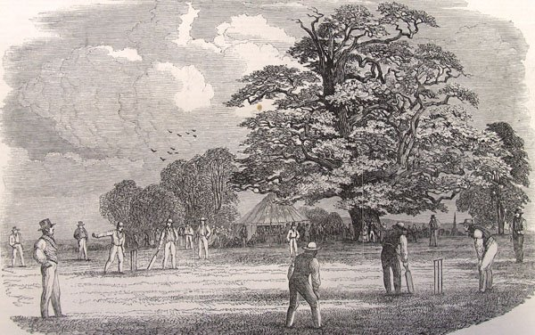
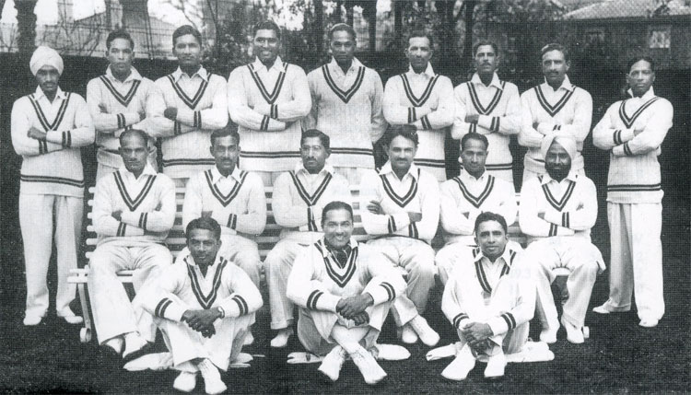
Il cricket e il commonwealth

Slide 8
Indigenizzazione
Trasformazione di un sistema segnico (culturale, o linguistico, o visivo, ecc.) giunto attraverso l’esterno – colonialismo – in qualcosa di interno.
Per le lingue si parla di pidginizzazione e di creolizzazione (lingue pidgin, lingue creole: mescolamento tra lingua coloniale e lingue indigene per ragioni di scambio – pidgin; per uso consolidato - creolo).
Meccanismo della mimesi: volere essere come i bianchi o ancora più dei bianchi - Frantz Fanon: Pelle nera, maschere bianche (1952).
Doppia coscienza - Paul Gilroy: L’atlantico nero(1993).

Slide 9
Il cricket in India
Da sport elitario a sport “inclusivo” (giocatori di classi sociali inferiori).
“Paradosso sociale”: solidarietà di squadra, mobilità sociale.
Impero e nazione
Simboli “nazionali-transnazionali” (Raji).

Slide 10
Ranjitsinhji (1872-1933)

Slide 11
Ranji campione di cricket
Inventore di un peculiare stile indiano nella battuta, con riferimento a elementi magici e acrobatici.
Opposto allo stereotipo coloniale dell’indiano pigro, effeminato, fiacco.

Slide 12
“il perfetto inglese di pelle scura”

Slide 13
Il cricket e lo stile inglese: The Lady vanishes, A. Hitchcock, 1938

Slide 14
I giochi e gli uomini (Roger Caillois)
Caillois distingue tra quattro categorie principali di giochi:
Agon: competizione
Alea: caso
Mimicry: simulacro
Ilinx: vertigine
Cricket: sia agon che mimicry

Slide 15
Orientalismo
L’ “orientalismo” è quell’atteggiamento che ha portato gli Europei, in diverse epoche storiche, ad ammirare e ispirarsi a forme, idee, stili che provengono da quell’area geografico-culturale situata genericamente “ad est” rispetto al vecchio continente.
Fanno parte di quest’area paesi, popoli e culture composite e anche molto distanti tra loro, e tuttavia il “misterioso Oriente” vive come un indistinto “altro” che esercita sugli europei un fascino unico.
Lo studioso palestinese Edward Said (1935-2003) ha però smontato in maniera puntuale il concetto di orientalismo in un suo saggio intitolato proprio Orientalismo pubblicato alla fine degli anni ’70. L’ “Oriente”, quello che l’Europa ha conosciuto attraverso le filosofie buddiste o le porcellane raffinate, le geishe o gli harem, i bachi da seta o la Grande Muraglia, da Alessandro Magno, a Marco Polo, al colonialismo moderno, non è che una proiezione, secondo Said, di stereotipi culturali e politici che nascondono la presunzione tutta europea di considerare se stessi il centro e tutto il resto “altro”, periferia.

Slide 16
Nostalgia e postcolonialismo
L'orientalismo come stereotipo vale anche per il continente africano, latino-americano, o per la Nuova Zelanda, per tutto il mondo, cioè, vagamente definibile come “non-occidentale”.
Pur amandolo a volte sconfinatamente, lasciandosene influenzare, o vivendolo nostalgicamente, questo spazio presunto “altro” è oggi in realtà il sedimento di secoli di colonialismo europeo che pesano sulla comune memoria e sul presente molto più di quanto potremmo immaginare.

Slide 17
Condizione postcoloniale
Il “postcoloniale” non è semplicemente ciò che viene dopo il colonialismo, cioè l’evento storico, avviatosi nella seconda metà del Novecento, che ha visto l’emancipazione (non ancora completata) degli stati extraeuropei su cui le grandi potenze europee - Inghilterra, Francia, Portogallo, Spagna, Olanda (e anche l’Italia se pensiamo alla sua “avventura” coloniale novecentesca) - si erano insediate da secoli.
Oggi siamo – storicamente e geopoliticamente – “dopo” il postcoloniale, siamo in quella globalizzazione in cui però i motivi profondi del colonialismo, insieme ai conflitti postcoloniali e alla violenza mondializzata che sta trasformando le minoranze in esodi, hanno aperto nuovi scenari.
Il postcoloniale “si presenta come spazio teorico e politico che consente di scavare a fondo nella conoscenza occidentale, intesa sia come disposizione di discipline che come specifica disposizione storica della verità” (Iain Chambers 2003).

Slide 18
Critica della ragione postcoloniale
Gayatri C. Spivak: Can the subaltern speak?
Nel 1926, una giovanissima donna indù, Bhubaneswari Bhaduri, si suicidò nell’appartamento del padre a Calcutta senza un’apparente spiegazione. Quasi dieci anni più tardi, in una lettera lasciata alla sorella maggiore, si scoprì che ella faceva parte di uno dei molti gruppi coinvolti nella lotta armata per l’indipendenza indiana e che le era stato affidato un assassinio politico che non era però riuscita ad eseguire. Si uccise che aveva 16 o 17 anni, malinconica o sventurata come fu detto di lei, ma per farlo aveva aspettato i giorni delle sue mestruazioni per evitare che il suo atto fosse interpretato come un suicidio di stampo “tradizionale” per una gravidanza illecita.

Slide 19
La Rani di Sirmur: la “missione civilizzatrice” dell’occidente
Spostiamo di un secolo indietro lo sguardo, intorno al 1820, restando sempre nel subcontinente indiano, ma questa volta sfiorando le colline di Sirmur nel basso Himalaya, cime che arrivano anche ai 4000 metri, ma che si chiamano “colline” forse perché deferenti verso le vicine montagne più alte del mondo, che i colonialisti ribattezzarono con nomi propri in lingua inglese. Lì visse una Rani, una “regina”, sposata ad un Rajah spodestato dagli inglesi (ufficialmente a causa della sua barbarie e dissolutezza), la quale dichiarò la sua intenzione di compiere il rituale sati, il suicidio delle vedove, malgrado il marito fosse ancora in vita. Gli ufficiali e i consiglieri britannici cercarono di convincerla a non compiere questo gesto “barbaro”: come emissari dell’Europa, essi si sentivano in dovere di portare nelle colonie la loro “missione civilizzatrice” e di tagliare i ponti con il “passato”. La Rani di Sirmur non divenne mai una sati. Morì nel 1837, di morte “normale”.

Slide 20
Cricket e media
Radio
Televisione
Lingua
Sport come medium di massa
“L’impero colpisce ancora”: giocatori come meta-merci in vendita loro stessi mentre pubblicizzano altre merci.
Dal fair-play all’aggressività.
Nazionalismi.

Slide 21
Film sul cricket: Lagaan. C’era una volta in india

Slide 22
Da Lagaan, ultime battute della partita

Slide 23
Da lagaan, ballo “bollywoodiano”

Slide 24
Partita india-pakistan. Coppa del mondo, Adelaide 15/2/2015, Inno nazionale indiano

